Slide 2
INTERAKCIJA IZMEĐU GENETSKIH I SREDINSKIH FAKTORA U ETIOLOGIJI MULTIPLE SKLEROZE
Tatjana Pekmezović
Institut za epidemiologiju, Medicinski fakultet, Univerzitet u Beogradu

Slide 3
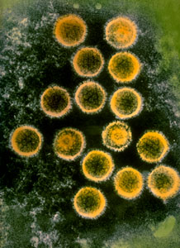
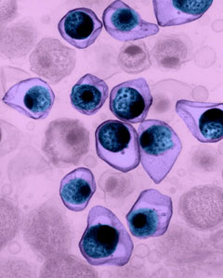
ETIOLOGIJA MULTIPLE SKLEROZE
Poligeno nasledna komponenta (HLA klasa II)
Sredinski faktori
(infektivni agensi)
Sredinski faktori
(UV zračenje)
Genetska heterogenost

Slide 4
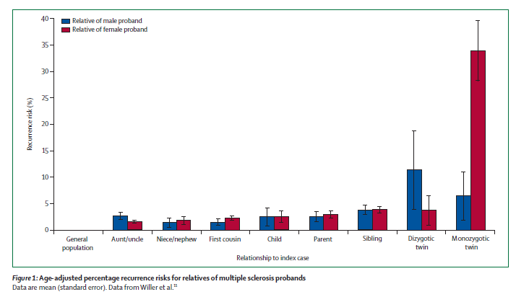
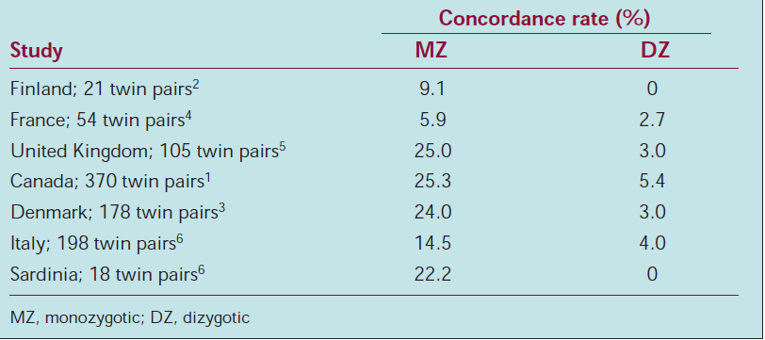
Porodične studije, rekurentne stope
Oko 19% osoba sa MS ima obolele srodnike
Grupisanje u vremenu i prostoru
Rasna i etnička pripadnost

Slide 5
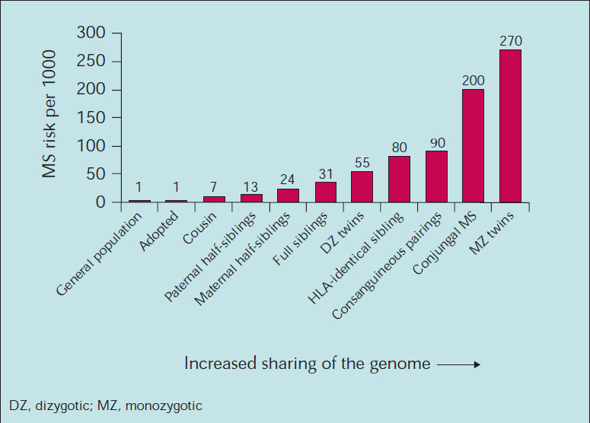
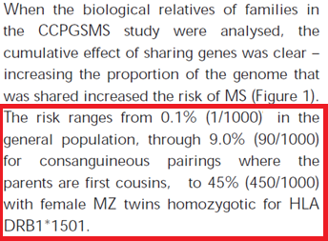
Doprinos zajedničkih gena
Compston A, Coles A. The Canadian Collaborative Project on Genetic Susceptibility to Multiple Sclerosis. Lancet Neurol 2002

Slide 6
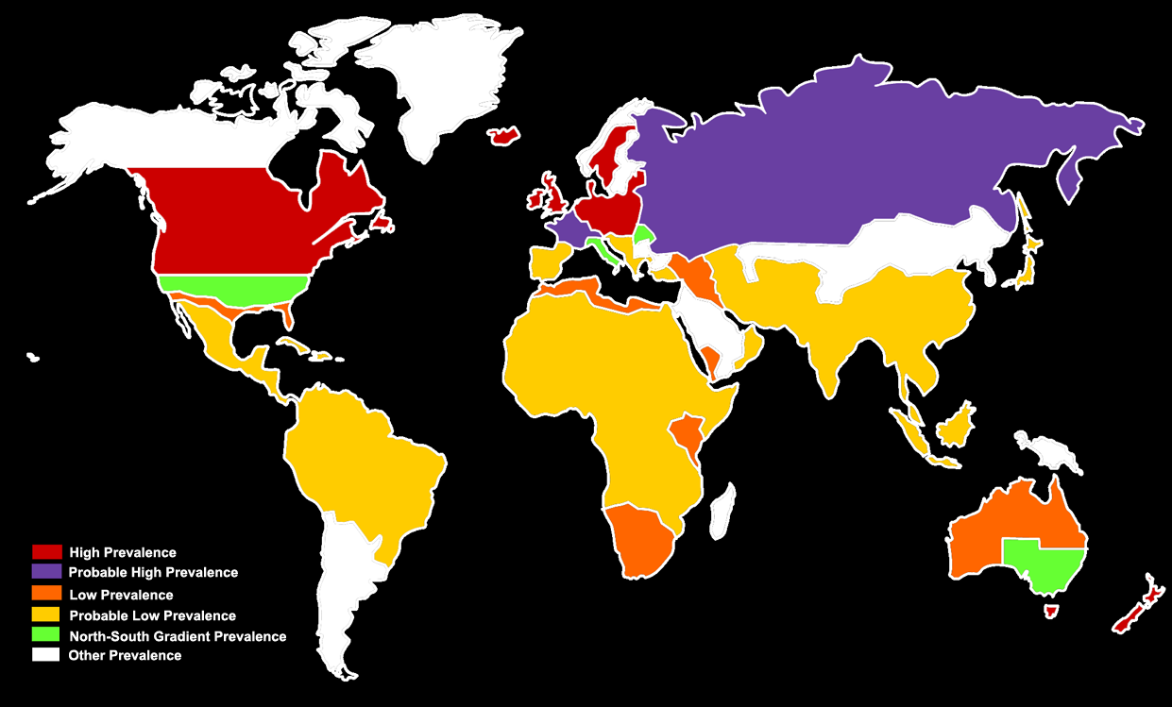
RIZIK ZA NASTANAK MULTIPLE SKLEROZE I ‘’REGION POREKLA’’
Varijacije u prevalenciji MS
Varijacije u geografskoj distribuciji MS
Migracije
Notes:
Noseworthy et al. N Engl J Med. 2000;343:938; Figure adapted from http://www-medlib.med.utah.edu/kw/ms/mml/ms_worldmap.html.

Slide 7
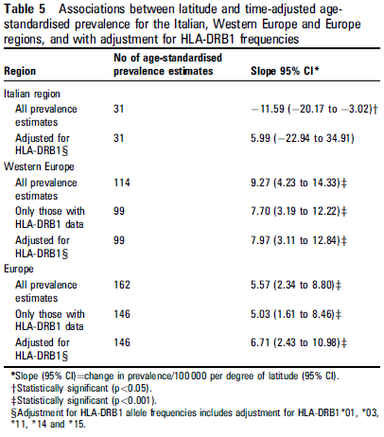
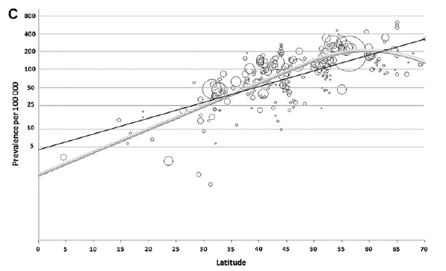
GEOGRAFsKa ŠIRINA I MULTIPLA SKLEROZA

Slide 8
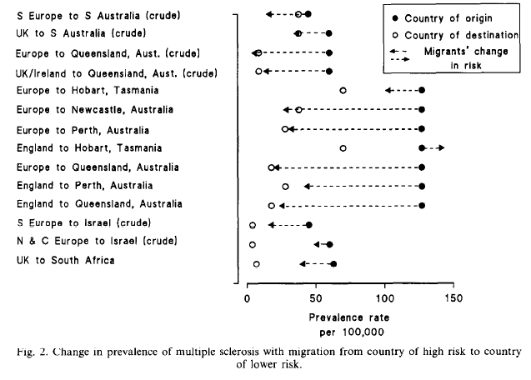
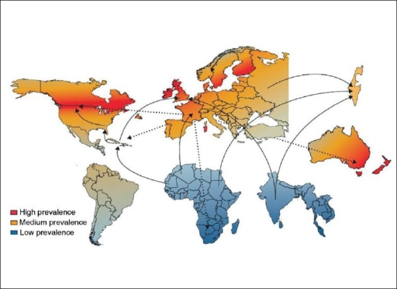
MIGRACIJE I multipla skleroza

Slide 9
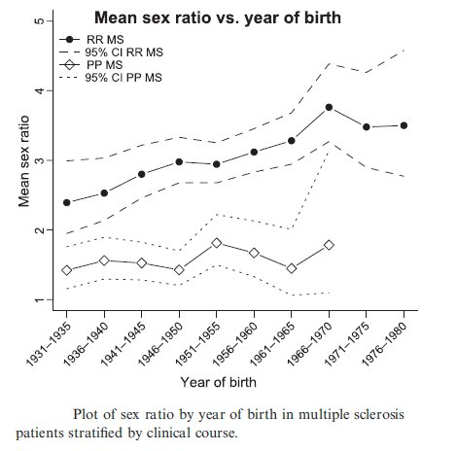
POL I multipla skleroza
Lancet Neurol 2006;5:932-936

Slide 10
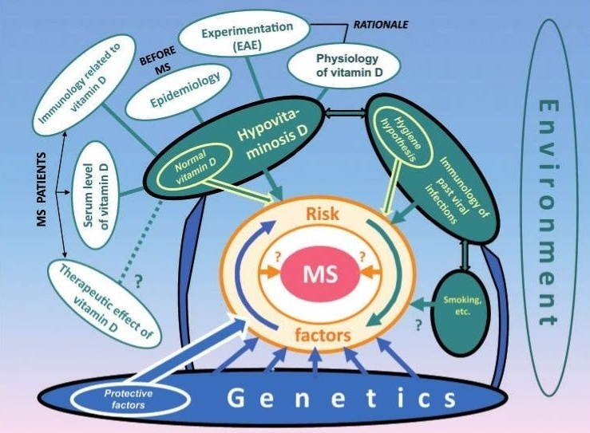
SREDINSKI FAKTORI RIZIKA
Infektivni agensi (EBV)
UV zračenje i vitamin D
Pušenje
Gojaznost u detinjstvu i adolescenciji

Slide 11
INFEKTIVNI AGENSI POVEZANI SA MULTIPLOM SKLEROZOM
• Human herpesviruses: – Epstein-Barr virus (EBV) – Human herpesvirus tip 6 (HHV-6) – Herpes simplex virus (HSV) – Cytomegalovirus (CMV) – Varicella zoster virus (VSV) • Human endogenous retrovirus (HERV) • Rubella virus • Measles virus • Mumps virus • Human T-cell leukaemia virus type 1 (HTLV-1) • Coronaviruses • Papovaviruses • Canine distemper virus • Chlamydia pneumoniae • Bordetella pertussis
Epidemiološke studije:
case-control studije
ekološke studije
kohortne studije
klaster analize
studije migranata
Serološke studije
Eksperimentalne studije

Slide 12
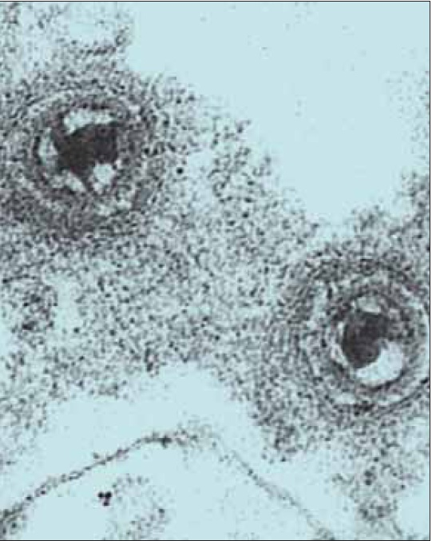
Epstein-Barr virus i multipla skleroza
Najčešće asimptomatska infekcija u detinjstvu, u adolescenciji i odraslom dobu najčešće simptomatska, uzrokujući infektivnu mononukleozu.
Slično MS, infektivna mononukleoza je retka u regionima na malim geografskim širinama.
Udruženost je verovatnije povezana sa socijalno-ekonomskim faktorima nego sa geografskom širinom.

Slide 13
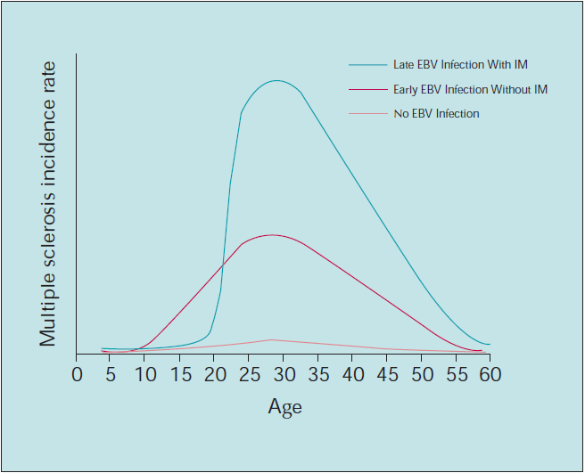
Epstein-Barr virus i multipla skleroza
U zemljama u razvoju, većina dece postaje seropozitivna u prvih 10 godina života (>90% u uzrastu 6–8 godina).
U razvijenim zemljama, odložena infekcija je češća, 50% seropozitivnih u uzrastu 5–9 godina, a preko 80% u odraslom dobu.

Slide 14
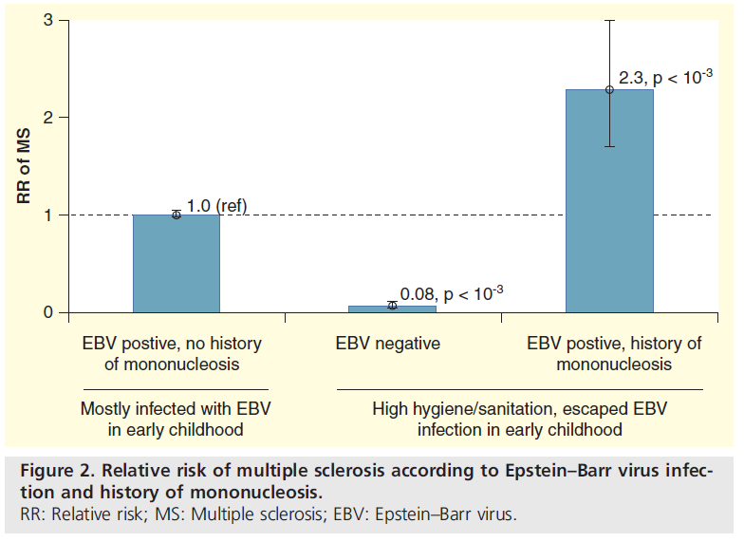
Epstein-Barr virus i multipla skleroza

Slide 15
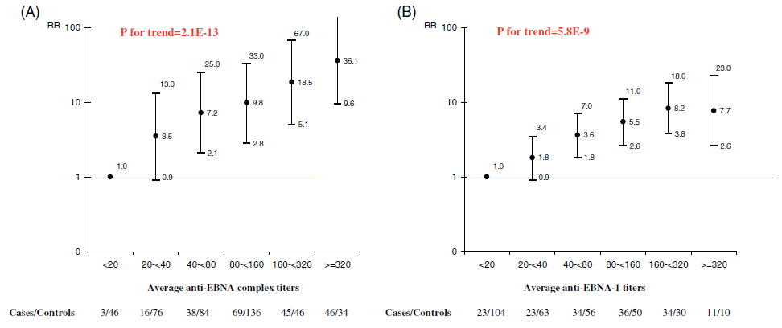
Epstein-Barr virus i multipla skleroza
Relativni rizik (RR) za MS prema nivou titrova EBV IgG antitela
DOSE-RESPONSE RELATIONSHIP
Mult Scler J 2011;17:1185-1193

Slide 16
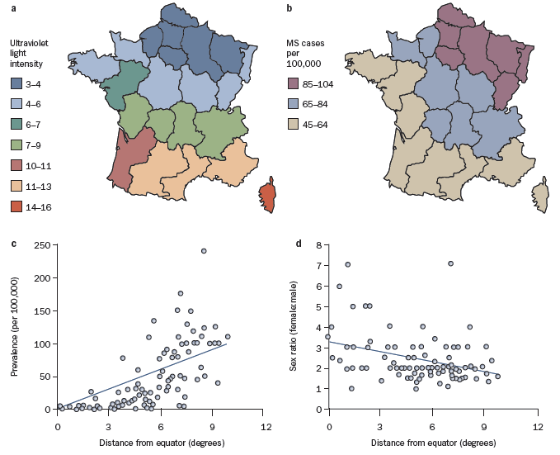
ULTRALJUBIČASTO ZRAČENJE I MULTIPLA SKLEROZA

Slide 17
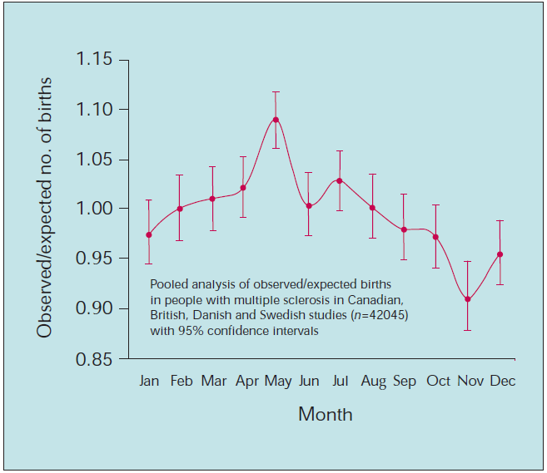
EFEKAT ‘’MESECA ROĐENJA’’ I RIZIK OD MULTIPLE SKLEROZE
BMJ 2005;330:120-125

Slide 18
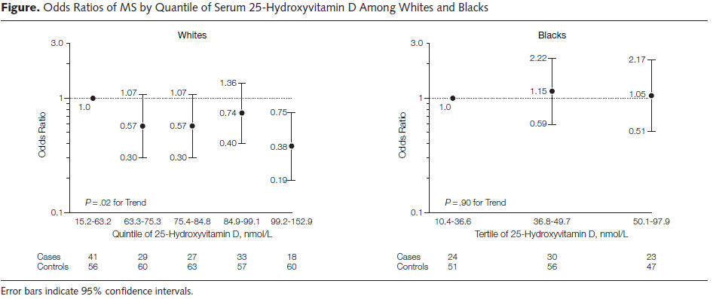

Slide 19
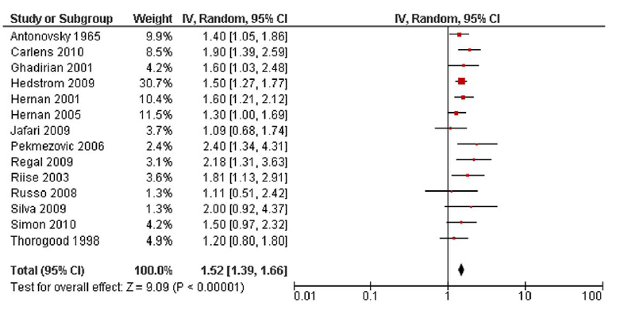
Pušenje i multipla skleroza
Mehanizmi:
Modifikacija imunskog odgovora
Aksonalna degeneracija
Demijelinizacija
Češće respiratorne infekcije
???
Plos ONE 2011;6(1):e16149

Slide 20
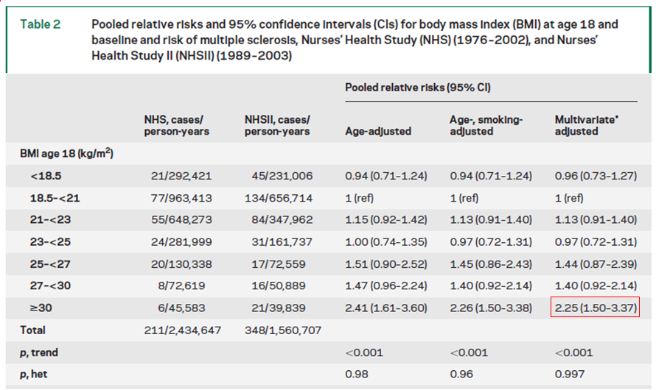
GOJAZNOST TOKOM DETINJSTVA I ADOLESCENCIJE I RIZIK OD MULTIPLE SKLEROZE

Slide 21
INTERAKCIJE FAKTORA RIZIKA U MULTIPLOJ SKLEROZI
Sredinski faktor-Sredinski faktor
Gen-Sredina
Gen-Gen
Pušenje, UV zračenje, HLA profil - 75% varijanse u prevalenciji MS u Evropi

Slide 22
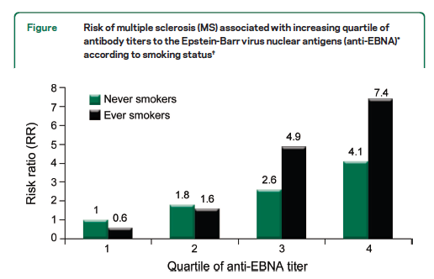
PUŠENJE + EBV

Slide 23
VITAMIN D + EBV

Slide 24
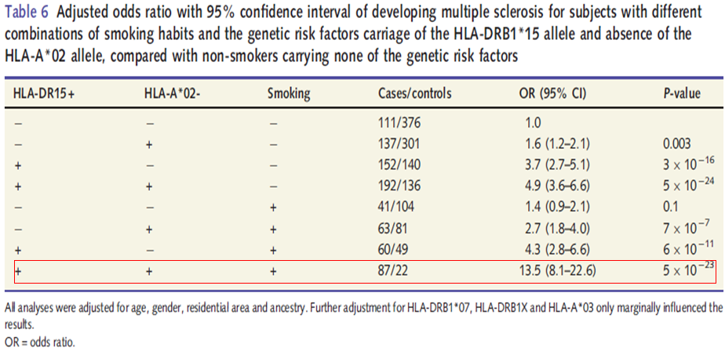
PUŠENJE + HLA

Slide 25
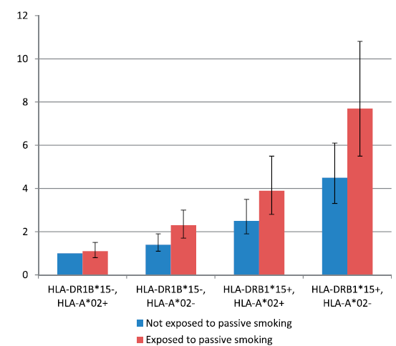

Slide 26
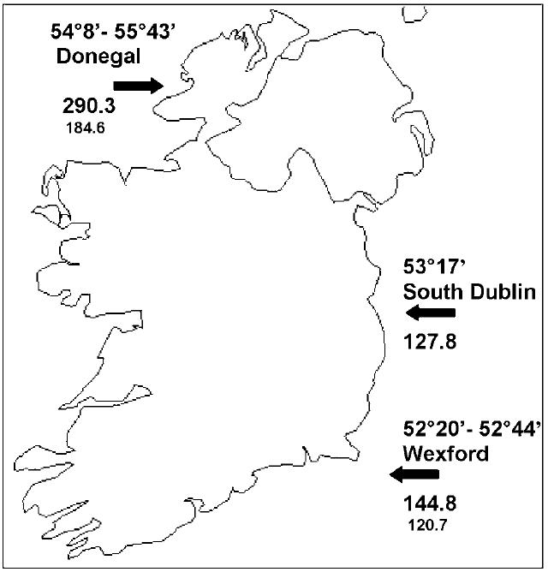
VITAMIN D + HLA

Slide 27
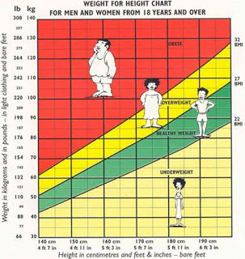
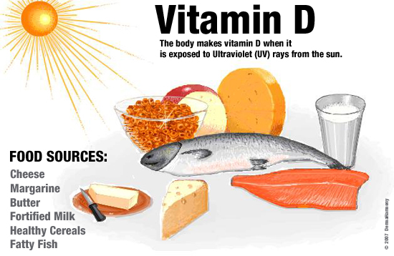
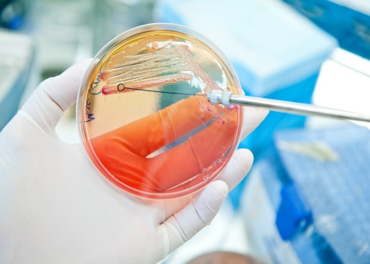
DA LI JE PREVENCIJA MULTIPLE SKLEROZE MOGUĆA?

